Slide 1
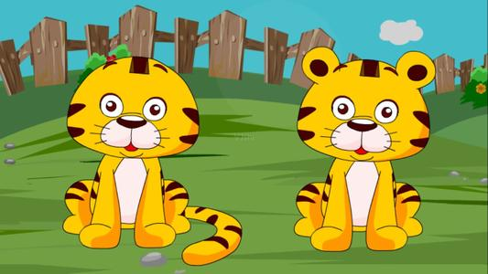
兩隻老虎
兩隻老虎 兩隻老虎
跑得快 跑得快
一隻沒有耳朵 一隻沒有尾巴
真奇怪 真奇怪

